Slide 1
Entrevista con un deportista olímpico

Slide 2
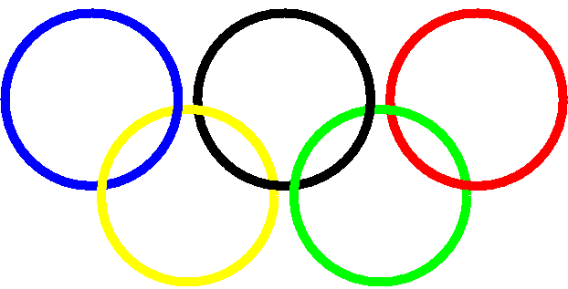
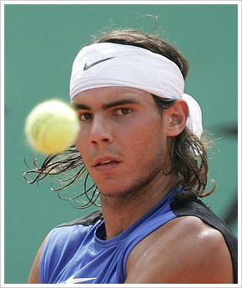
el campeón de tenis
Datos personales
Nombre | Rafael
Apellido | Nadal
País | España
Edad | 25 años
Fecha de nacimiento | 3 de junio, 1986
Lugar de nacimiento | Mallorca, España
Altura | 182 cm
Peso | 82 kg
Notes:
See if students can come up with questions they would ask to elicit the information on this slide. They have done the interview role play recently so that should help. They have also done the Mark Cavendish profile. They may still struggle will Donde naciste Cuanto mides y Cuanto pesas but apart from that they should be able to do this.
Nombre completo: Rafael Nadal Parera
Fecha de Nacimiento: 03/06/1986
Lugar de nacimiento: Manacor, Mallorca, España
Altura: 182 cm
Peso: 82 Kg
Profesional desde: 2001
Ranking ATP/WTA: Nº 1
Residencia: Manacor, Mallorca
Mano: Zurdo, aunque le pega al revés a dos manos.
Patrocinador principal: Nike
Hermanos: Una hermana
Ídolo: Carlos Moyá
Entrenador: Toni Nadal
Represenante: Carlos Costa
Hobbies: Pesca, VideoJuegos y fútbol
http://www.tubuscas.com/rafa-nadal/rafa-nadal-ficha.php

Slide 3
Una entrevista con Rafa Nadal
Practise with a partner until you can both do at least 4 x questions of your choice from memory. A 3rd student will listen in and award points for each Q & A exchange: 3, 2, 1 x 4 interview Q & As Oro = 10-12 Plata = 6 – 9 Bronce = 4-5
Notes:
You may want/need to add or remove questions to make this task more challenging / more accessible. The main thing is to include a variety of tenses though, so keep these in. Students should practise answering as if they were Rafa, using just the prompt card on the right.
Both should have a go at asking the questions. They should make sure they can ask 4 x questions from memory and get decent answers from their partner.
A 3rd student might listen in to verify and give feedback.

Slide 4
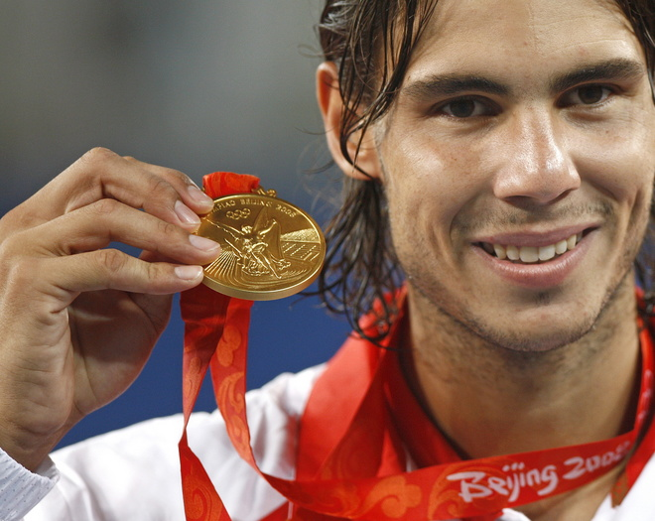
Una entrevista con……..
1 ¿Cuál es tu deporte favorito?
2 ¿Cuántos años llevas practicando este deporte?
3 De pequeño, ¿Practicabas algún otro deporte?
4 ¿Qué deporte olímpico te gustaría más ver?
5 ¿Qué deporte olímpico te gustaría más probar?
6 ¿Prefieres los deportes de equipo o los deportes individuales?
7 ¿Qué planes tienes para el próximo fin de semana?
8 ¿Qué haces para relajarte?
1 | el tenis, (por supuesto)
2 | 21 años (10 años profesionalmente)
3 | el fútbol y el baloncesto
4 | el fútbol y el baloncesto
5 | el ciclismo
6 | los deportes individuales
7 | visitar a mi familia
8 | jugar con los videojuegos o ir de pesca
Notes:
You may want/need to add or remove questions to make this task more challenging / more accessible. The main thing is to include a variety of tenses though, so keep these in. Students should practise answering as if they were Rafa, using just the prompt card on the right.
Both should have a go at asking the questions. They should make sure they can ask 4 x questions from memory and get decent answers from their partner.
A 3rd student might listen in to verify and give feedback.

Slide 5
Apellido : _________________________________
Nombre : ___________________________________
Cumpleaños: ___________________________________
Lugar de nacimiento: ___________________________________
Nacionalidad: ___________________________________
Deporte: ___________________________________
Equipo: ___________________________________
Medallas ya ganados: ___________________________________
Estatura: _____________________________________
Peso: ______________________________________
Color del pelo: _____________________________________
Color de los ojos: ____________________________________
Personalidad: ____________________________________
Aficiones: ____________________________________
Familia: _____________________________________
Sueño para las Olimpiadas 2012:_______________________________
Notes:
Take 10 minutes to set students their hw task.
They need to: 1. Choose a sports personality to interview 2. Research that person (see this sheet) 3. Decide on interview questions – at this point give them out the Nadal interview transcript and get them to highlight and translate all those questions that were asked. Tell them that they need to script their interviews (questions and answers) either individually OR as a pair and rehearse the interviews over next 2 x weeks after which they will record them Research sheet to help students focus on what to find out.
NB: if you are in an ICT room you might want to get them started on the research now – that is down to individual teacher.

Slide 6
Running dictation
You will work in teams
One at a time you will come to the text and have approximately 20 secs to memorise a section of it
Return to your group and add it to your sheet.
I will then ask you some questions about the text which you will only be able to answer if you have successfully completed the task!
¡Buena suerte!
Notes:
In case you are not in an ICT suite – this task practises the same sort of language needed for an interview

Slide 7
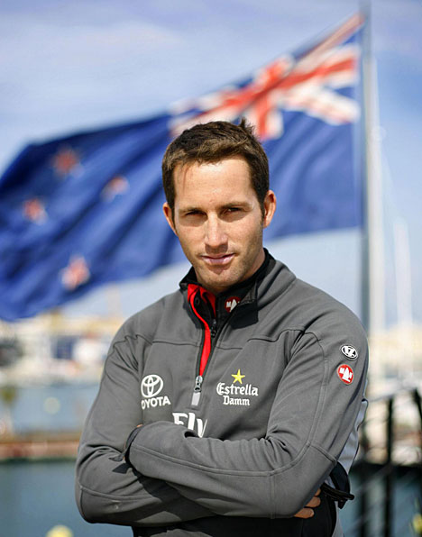
Running dictation
Los Juegos Olímpicos 2012
Me llamo Ben Ainslie. Nací en 1977.. Soy de Lymington en Ingleterra y mi deporte olímpico es la vela.
Así, estoy en forma: como mucha fruta y verduras y casi nunca como comida rápida. No fumo y nunca fumaré porque es muy malo para la salud.
A los 19 años, gané mi primer medalla de plata en los Juegos Olímpicos en Atlanta et a los 23 años gané la medalla de plata en Sydney.
En los Juegos Olímpicos de Beijing en 2008, gané la medalla de oro dos veces y la medalla de plata una vez.
En el futuro,me gustaría ganar más medallas, continuaré a comer sano y a hacer mucho deporte para mantenerme en forma.

Slide 8
Running dictation
Questions:
¿Cuántos años tiene Ben Ainslie?
¿Dónde nació?
¿Cuál es su deporte olímpico?
¿Qué hace Ben para estar en forma?
¿Qué le pasó a los 19 años?
¿Cuántos años tenía cuando ganó la medalla de oro en Sydney?
¿Tuvo mucho éxito en Beijing?
¿Qué planes tiene para el futuro?
¿ Qué va a hacer en el futuro para mantenerse en forma? (2 cosas)

Slide 9
Running dictation
Questions:
¿Cuántos años tiene Ben Ainslie?
¿Dónde nació?
¿Cuál es su deporte olímpico?
¿Qué hace Ben para estar en forma?
A los 19 años Ben ganó _____________________________
Ganó la medalla de oro en Sydney cuando tenía __________ años.
En Beijing tuvo mucha suerte y ganó ______________________
En el futuro a Ben le gustaría _________________________
Para mantenerse en forma va a ____________________ y ___________________________
Notes:
Easier version of the questions

Slide 10
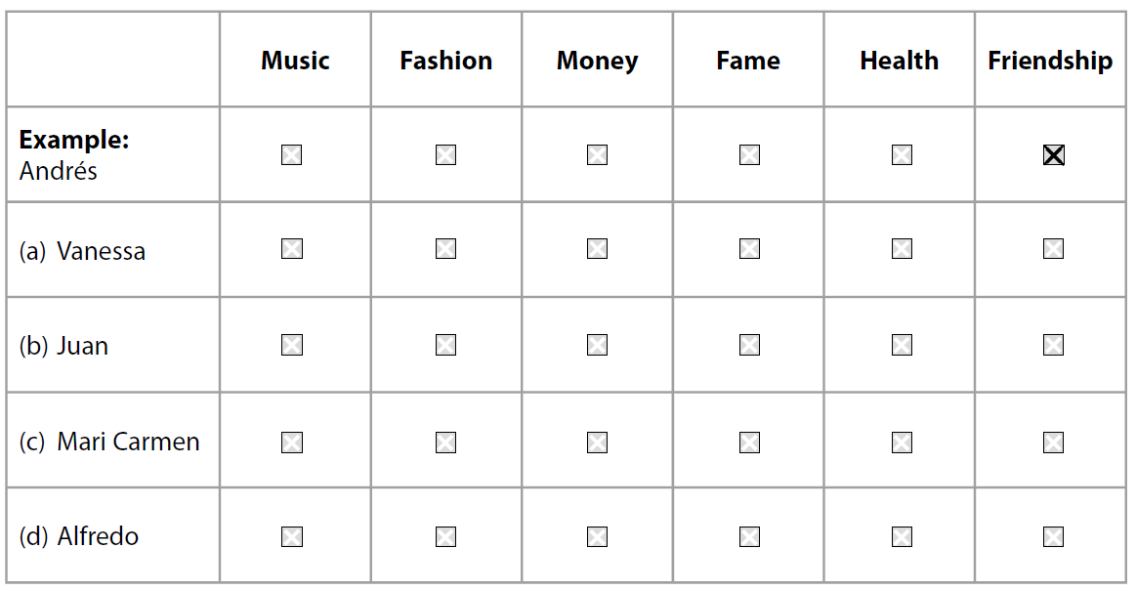
1 What things are important?
/ 4
Notes:
This would also be a good lesson to do these 2 x listening milestones.
Sample Assessment Material GCSE from 2009 Higher Listening Q3
3. WHAT THINGS ARE IMPORTANT?
Level 4/5 Answers: (a) Health (b) Fashion (c) Money (d) Fame
Example:
M1 Andrés, ¿Qué cosas son importantes para ti?
M2 Solo quiero tener buenos amigos, nada más.
Pause and repeat.
Question number 3(a)
M1 Y tú, Vanessa, ¿qué me puedes decir?
F1 Para mi lo más importante es tener buena salud.
Pause and repeat.
Question number 3(b)
M1 Juan, ¿y tú qué piensas?
M2 Creo que es importante vestir bien. Me gusta ir siempre a la moda.
Pause and repeat.
Question number 3(c)
M1 Mari Carmen, ¿qué me dices?
F2 Pienso que es importante tener dinero suficiente para vivir bien.
Pause and repeat.
Question number 3(d)
M1 Y tú Alfredo, ¿qué piensas?
M2 Solo pienso en ser famoso. ¡Nada más!
Pause and repeat.

Slide 11
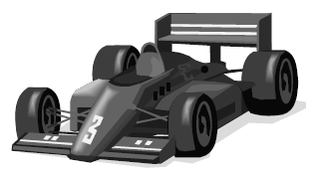
Example: He has been world champion…
(i) once
(ii) twice
(iii) three times
(a) He won his first race when he was…
(i) three years old
(ii) seven years old
(iii) thirteen years old
(b) His family had…
(i) no money
(ii) lots of money
(iii) little money
(c) His father was his…
(i) coach
(ii) engineer
(iii) mechanic
(d) Fernando’s life is…
(i) happy
(ii) stressful
(iii) relaxed
2 Interview with a racing driver
You are listening to a radio interview with a famous racing driver.
Select the correct answer for each question.
/ 4
Notes:
Sample Assessment Material GCSE from 2009 Higher Listening Q6
INTERVIEW WITH A RACING DRIVER
Question number 6
Level 5 Answers (a) – (ii) (b) – (iii) (c) – (iii) (d) – (i)
F 1 ¡Buenos días!
M 1 Hola.
F 1 Hoy tenemos en nuestro programa un doble campeón del mundo de
Fórmula 1. ¿Cómo empezaste?
M 1 A los siete empecé a competir y gané mi primera carrera.
Pause and repeat.
F 1 Parece fácil...
M 1 No, fue muy difícil. No teníamos mucho dinero, así que mi padre fue
mi mecánico al principio.
F 1 Ya veo, y ahora ¿cómo es tu vida?
M 1 Estoy feliz porque tengo todo lo que necesito y solo he de
concentrarme en ganar las carreras.
Pause and repeat.

